Slide 1
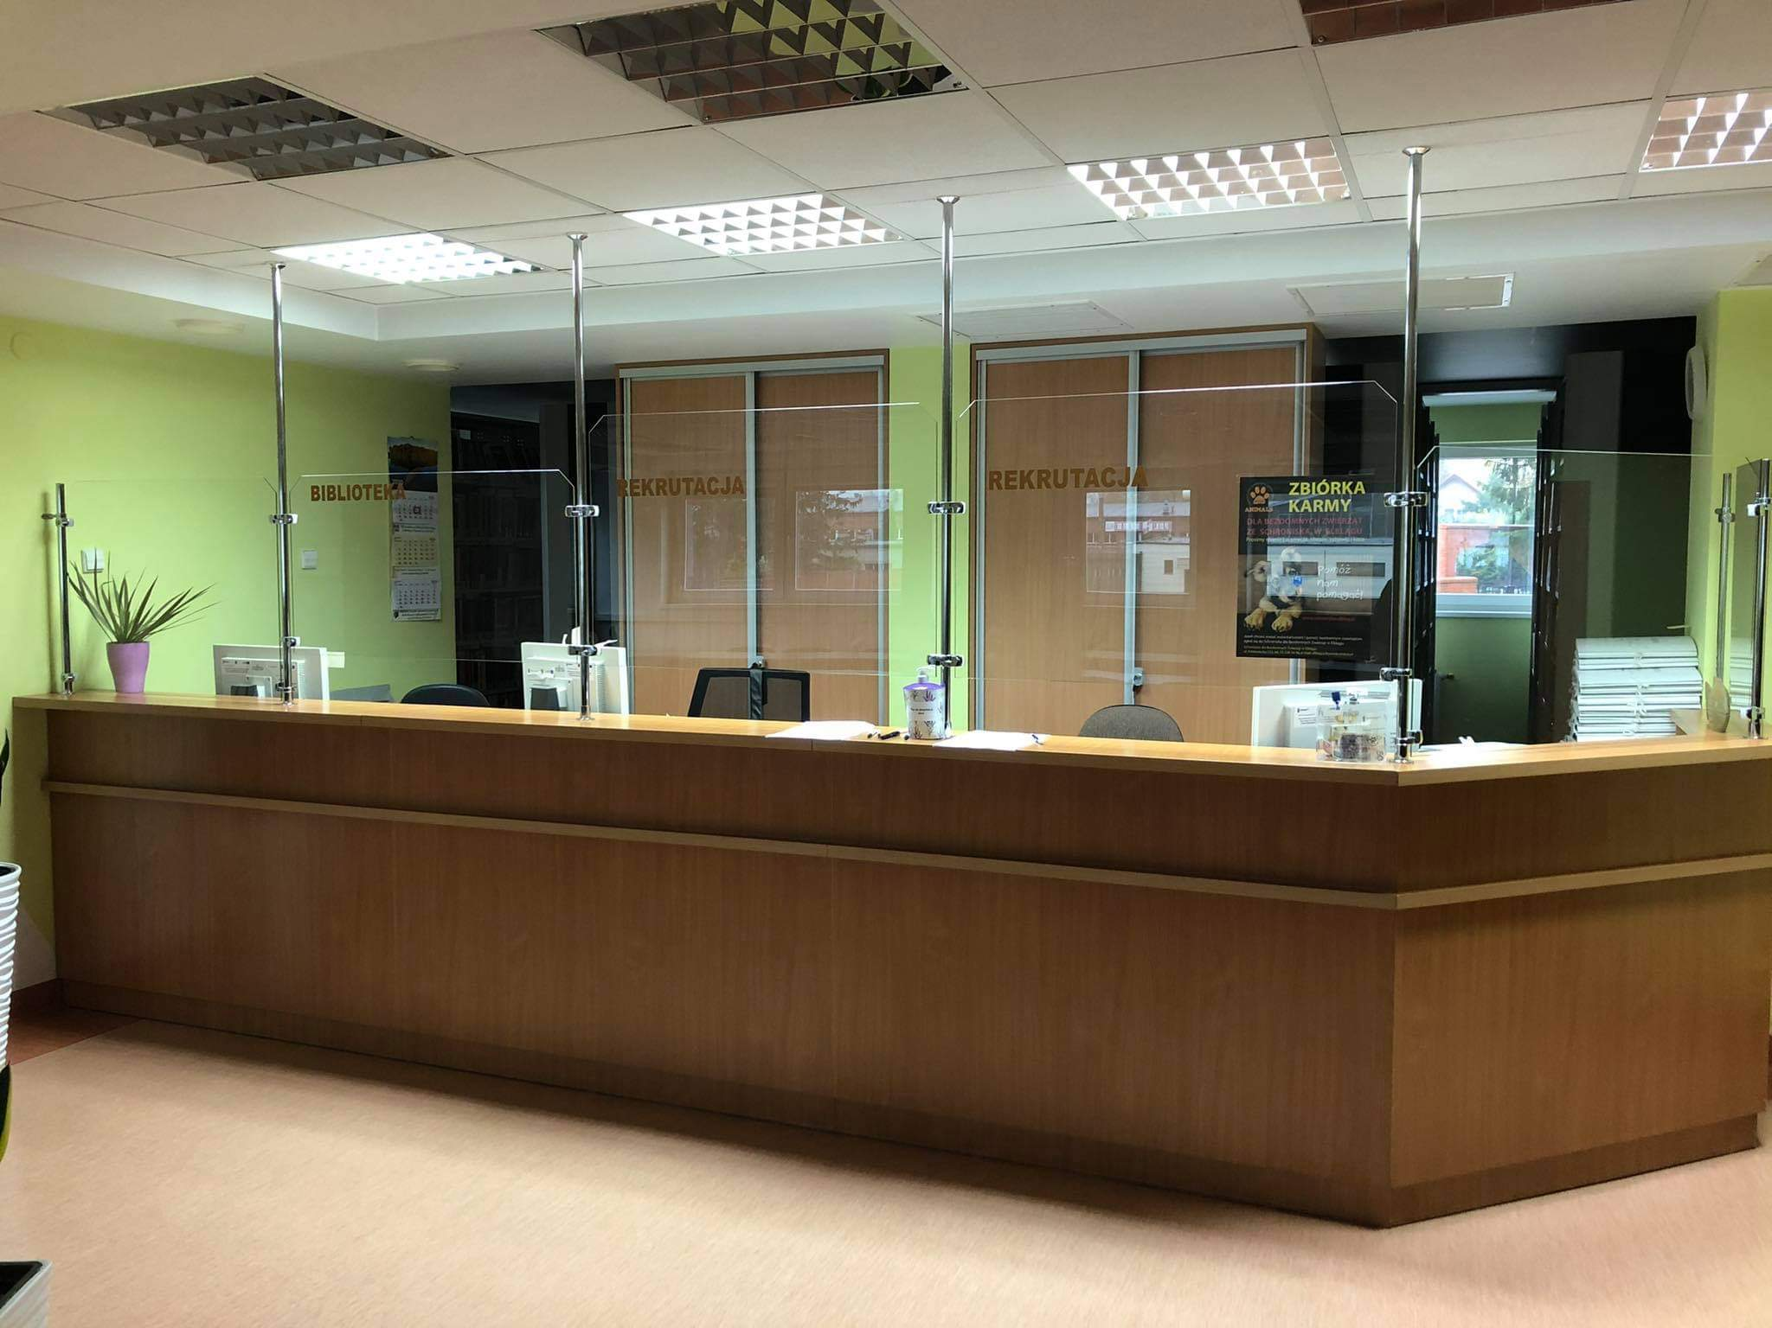
Biblioteka Elbląskiej Uczelni Humanistyczno-Ekonomicznej

Slide 2
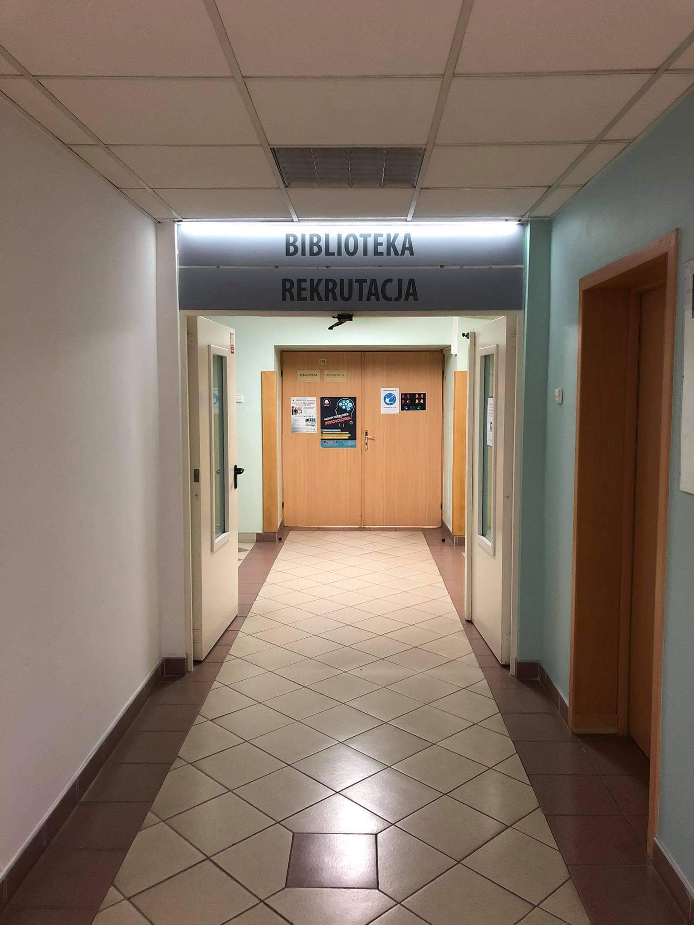
Gdzie znaleźć naszą bibliotekę
 | Elbląska Uczelnia Humanistyczno-Ekonomiczna 82-300 Elbląg, ul. Lotnicza 2 mgr Natalia Bukiert - Jernat Pok. 110 Tel. 55 239 38 08 512 543 330 e-mail: biblioteka@euh-e.edu.pl

Slide 3
Kiedy jesteśmy do waszej dyspozycji
Godziny otwarcia biblioteki:
Poniedziałek – nieczynne
Wtorek – 8:00-16:00
Środa – 8:00-16:00
Czwartek – 8:00-16:00
Piątek – 8:00-16:00
Sobota – 8:00-16:00
Niedziela – w pierwszą niedzielę miesiąca
9:00-13:00

Slide 4
W czasie pandemii
Znajdziecie nas na głównej stronie Uczelni
Link: https://m6100.lib.mol.pl
Pod nr telefonu - 512 543 330

Slide 5
Zasady korzystania ze zbiorów – krok po kroku
Podstawa funkcjonowania biblioteki
Regulaminu Udostępniania Zbiorów Biblioteki Elbląskiej Uczelni Humanistyczno-Ekonomicznej w Elblągu

Slide 6
Zbiory biblioteki są udostępniane Studentom EUH-E Pracownikom EUH-E Inne osoby są uprawnione do korzystania z czytelni biblioteki. Podstawowymi dokuemntami uprawniającymi do założenia karty bibliotecznej są: dla Studentów EUH-E – ważna legitymacja studencka dla Pracowników EUH-E – dowód osobisty dla innych osób – dowód osobisty

Slide 7
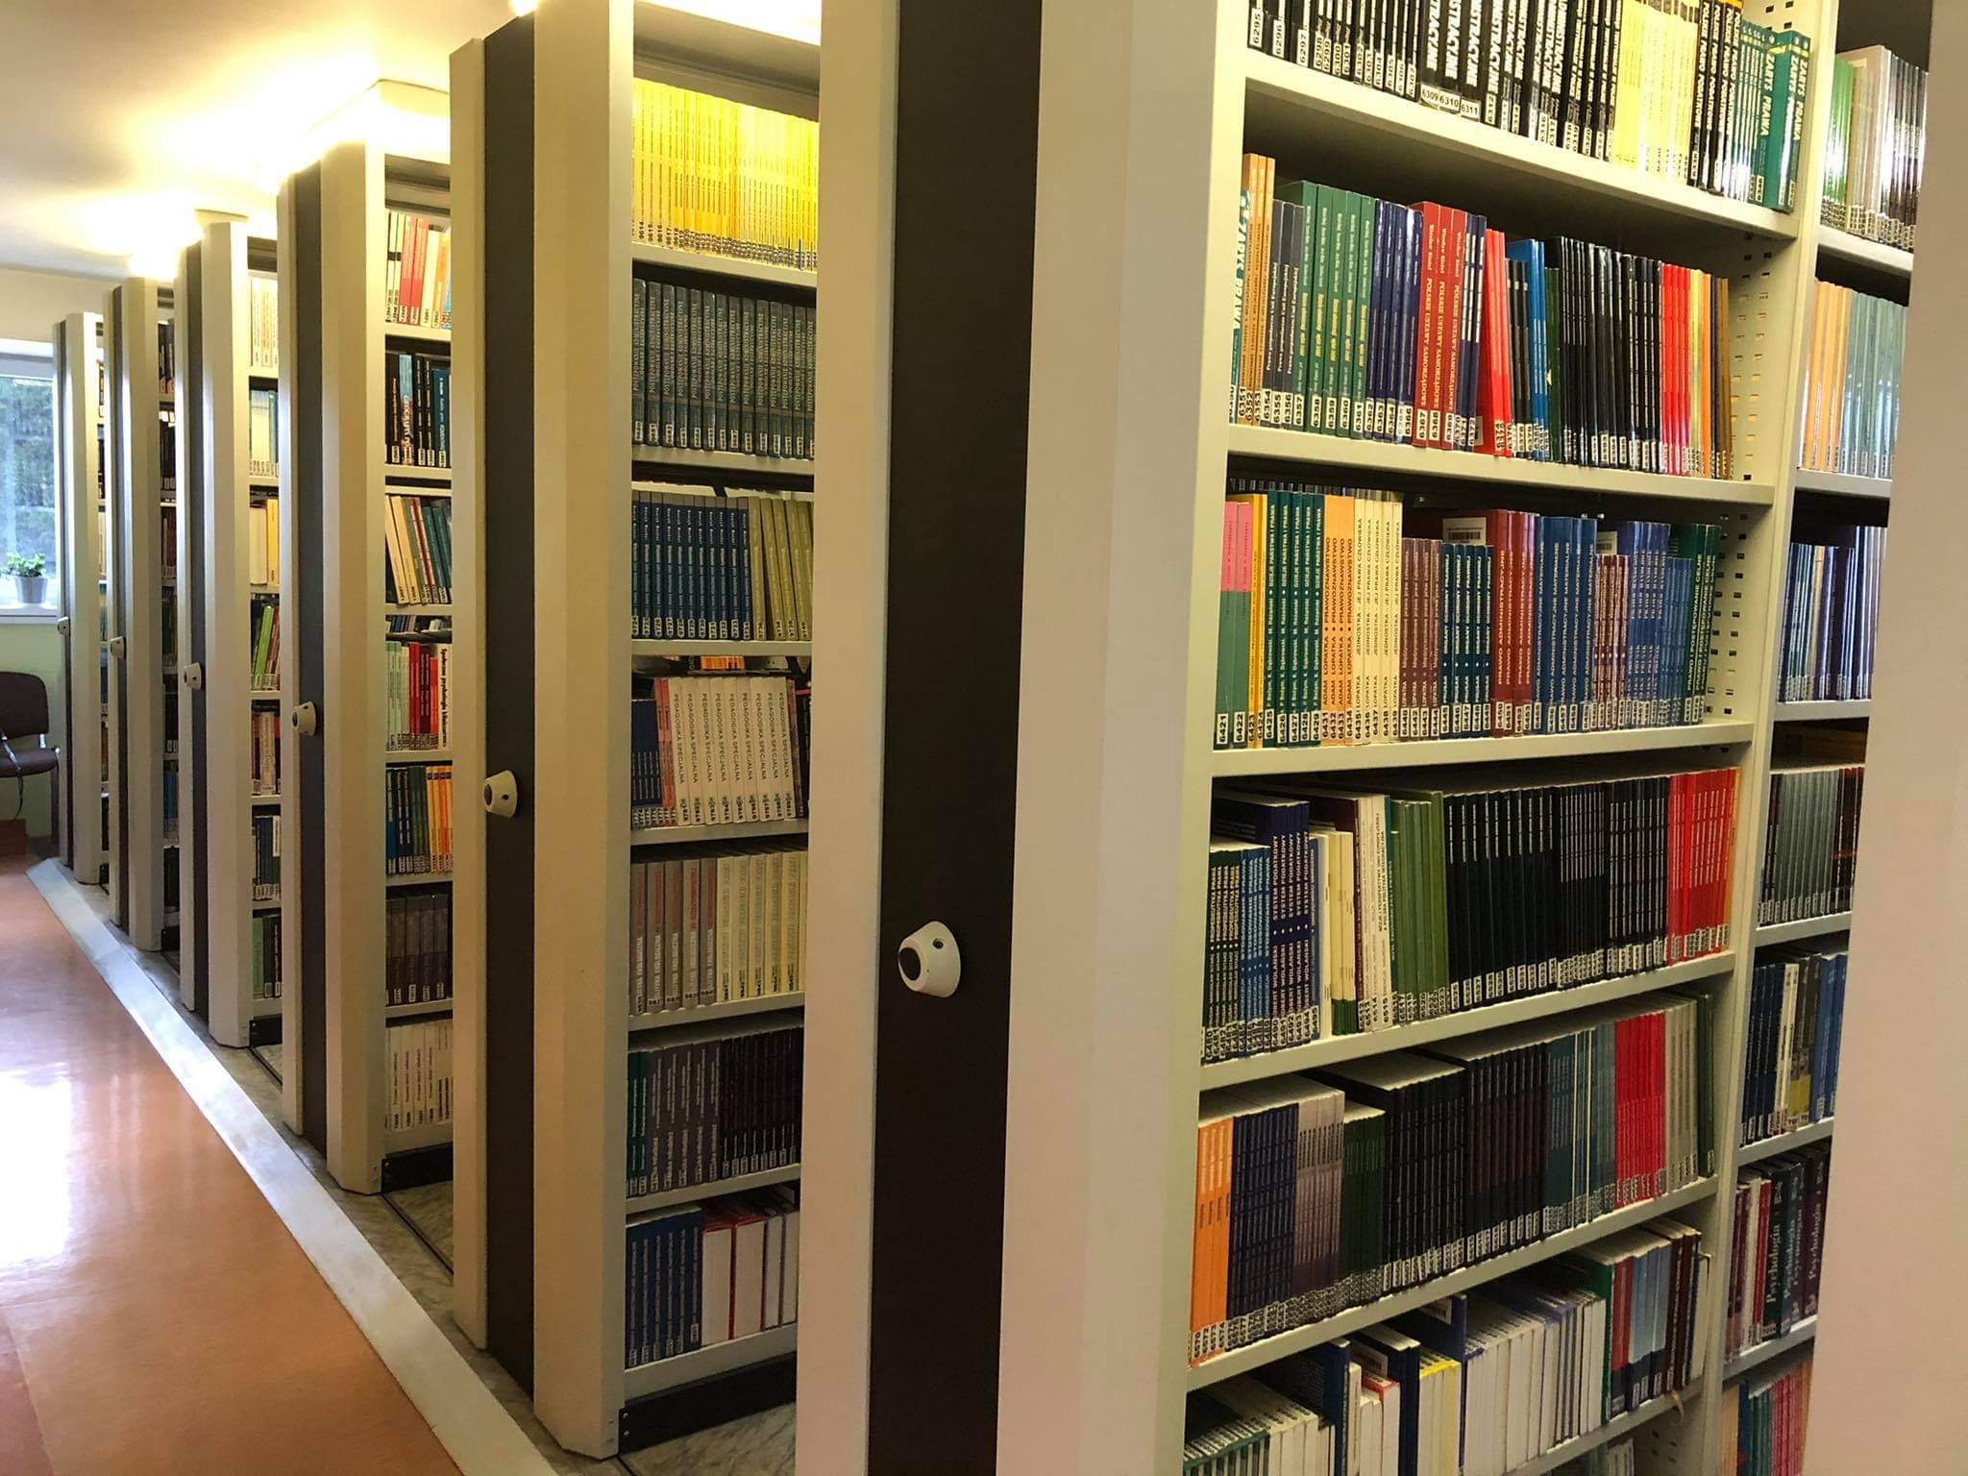
Biblioteka udostępnia zbiory: na miejscu – w czytelni na zewnątrz – poza uczelnię. Na zewnątrz nie wypożycza się: 1. zbiorów czytelnianych, 2. czasopism, 3. wydawnictw encyklopedycznych, albumów, leksykonów, słowników, informatorów, poradników, przewodników turystycznych itp., 4. prac licencjackich, 5. wydawnictw sprowadzonych drogą wypożyczeń międzybibliotecznych, 6. wydawnictw wymagających konserwacji, 7. zbiorów zastrzeżonych przez bibliotekę.

Slide 8
Po upływie okresu wypożyczenia dzieła czytelnik zobowiązany jest do jego zwrotu lub prolongaty.
Prolongata powinna nastąpić najpóźniej w dniu upływu terminu zwrotu.
W celu uzyskania prolongaty należy zgłosić się w wypożyczalni z dziełem.
W wyjątkowych przypadkach, ze względu na duże zainteresowanie dziełem biblioteka może zażądać zwrotu wypożyczonego dzieła przed upływem regulaminowego terminu lub nie wyrazić zgody na jego prolongatę.
W przypadku niemożności odzyskania dzieła:
1. Biblioteka wysyła indywidualne upomnienie na piśmie.
2. Po upływie 30 dni od dnia terminu zwrotu:
- następuje czasowe pozbawienie czytelnika prawa do korzystania z wypożyczalni,
- biblioteka występuje do dziekana wydziału o niezaliczenie semestru studentowi zalegającemu ze zwrotem dzieła do czasu rozliczenia z biblioteką,

Slide 9
WAŻNE
Studenci odchodzący z uczelni i pracownicy EUH-E rozwiązujący umowę o pracę zobowiązani są do przedłożenia w wypożyczalni karty obiegowej w celu potwierdzenia uregulowania wszelkich zaległości w stosunku do biblioteki. Biblioteka obciąża kosztami ich wykonania oraz przesyłki pocztowej czytelnika.

Slide 10
Nasza czytelnia

Slide 13
Katalog on-line
Katalog on - line umożliwia studentom Elbląskiej Uczelni Humanistyczno - Ekonomicznej samodzielne korzystanie znajdując się np. domu, pracy, autobusie, o każdej porze dnia z dowolnego urządzenia posiadającego dostęp do internetu (komputer, tablet, telefon komórkowy) ma możliwość przeglądania, rezerwacji zasobów biblioteki, prolongaty wypożyczonych wcześniej książek.
Program Libra NET pozwala na zawężanie listy z wynikami za pomocą doskonale znanego czytelnikom mechanizmu filtrów, a także podgląd aktualnych zestawień bibliograficznych tworzonych przez bibliotekarza, takich jak nowości czy zestawienia tematyczne.

Slide 14
Krótka instrukcja obsługi katalogu on-line
Czytelnik ma możliwość przeglądania własnego konta wypożyczeń, gdzie znajdują się między innymi informacje o pozycjach zarezerwowanych (termin odbioru), wypożyczonych (możliwość prolongaty) i przetrzymywanych. Co ważne, po rezerwacji książki, zostaną Państwo powiadomieni o możliwości odbioru drogą mailową lub telefonicznie.
Aby móc zalogować się na swoje konto należy skontaktować się drogą elektroniczną na adres biblioteka@euh-e.edu.pl. w treści podając:
„proszę o wygenerowanie indywidualnego kodu aktywującego konto dla (imię, nazwisko, nr indeksu).”
Wygenerowany kod zwrotnie zostanie odesłany na adres e- mail, z którego prośba o kod została przesłana.

Slide 15
Wybrane zasoby cyfrowe
System Informacji Prawnej LEGALIS
System informacji prawnej w Polsce, stworzony i rozwijany przez Wydawnictwo C.H.Beck
https://legalis.pl
Osią systemu jest moduł Baza Prawa, zawierający ujednolicone akty prawne z Dzienników Ustaw, Monitorów Polskich, dzienników urzędowych i wojewódzkich, orzecznictwo sądów i organów administracyjnych, wyjaśnienia urzędowe, wzory pism i umów, aktualności i kalendarium, informatory oraz Polską Bibliografię Prawniczą PAN. System Informacji Prawnej LEGALIS jest tworzony i rozwijany przez zespół redaktorów merytorycznych, technicznych i informatyków we współpracy z polskimi ośrodkami akademickimi.

Slide 16
EBSCO
https://www.ebsco.com
Obszerny zbiór naukowych baz EBSCO zawiera pełnotekstowe treści dla użytkowników o rozmaitych zainteresowaniach badawczych oraz na wszystkich poziomach umiejętności. Nasze bazy danych odpowiadają potrzebom poznawczym użytkowników na uniwersytetach, w instytucjach medycznych, korporacjach oraz bibliotekach instytucji rządowych, publicznych i szkolnych. Zawartość baz danych może być przeszukiwana na EBSCOhost, naszej intuicyjnej multiwyszukiwarce.

Slide 17
Wirtualna Biblioteka Nauki
WBN
https://wbn.icm.edu.pl
Wirtualna Biblioteka Nauki (WBN) to program zakupu i udostępniania światowych zasobów wiedzy w postaci elektronicznych czasopism, książek i baz danych dla polskich instytucji akademickich i naukowych. Program jest dofinansowany przez Ministerstwo Nauki i Szkolnictwa Wyższego i realizowany w większości przez ICM.

Slide 18
Główna Biblioteka Lekarska
https://www.gbl.waw.pl
Biblioteka ma na celu gromadzenie całości polskiej literatury z dziedziny medycyny i nauk pokrewnych oraz najważniejszych pozycji światowej literatury medycznej. Biblioteka ma 15 oddziałów terenowych.

Slide 19
Warmińsko-Mazurska Biblioteka Cyfrowa
http://wmbc.olsztyn.pl/dlibra
WMBC gromadzi cyfrowe wersje dokumentów wcześniej opublikowanych lub dokumenty tzw. „urodzone cyfrowo”. W zasobach WMBC umieszczane są zdigitalizowane materiały o różnych formach wydawniczych: książki, czasopisma, zbiory kartograficzne, ikonograficzne, audiowizualne, druki ulotne, plakaty itp.

Slide 20
Dziękuję za uwagę
Zapraszam do korzystaniu z naszych zbiorów
Mgr Natalia Bukiert-Jernat

